Slide 1
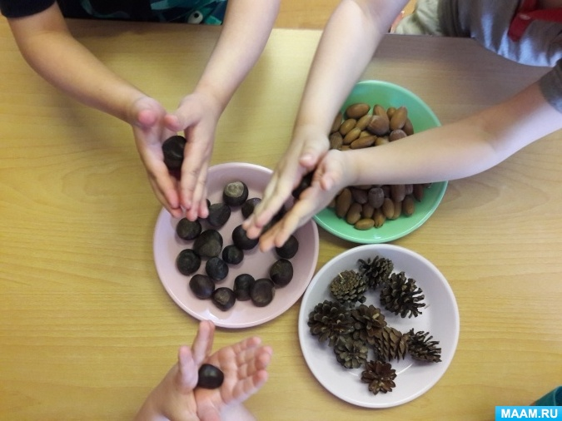
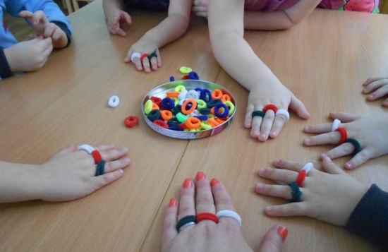
Самомассаж в Доу, используя нетрадиционные предметы
Подготовила воспитатель МДОУ «Детский сад №30»
Савинкова Т.И.
Щекино, 2019г.

Slide 2
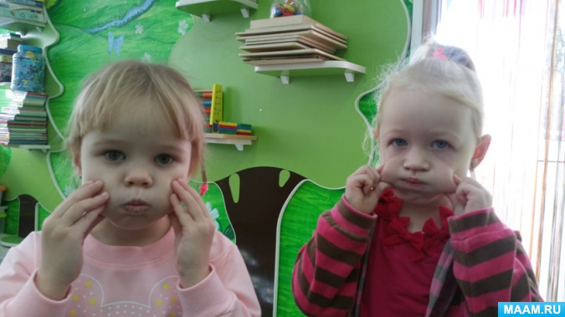
Самомассаж – это Здоровьесберегающая технология в ДОУ
Самомассаж - это массаж, выполняемый самим ребёнком. Он улучшает кровообращение, помогает нормализовать работу внутренних органов. Для детей самомассаж - это и профилактика простудных заболеваний. Он благоприятствует психоэмоциональной устойчивости к физическому здоровью, повышает функциональную деятельность головного мозга, тонизирует весь организм.
Игровой самомассаж – это уникальная тактильная гимнастика, благодаря которой в мозг поступает мощный поток импульсов от рецепторов, расположенных в коже.

Slide 3
Главная ценность массажа заключается в том, что он, прежде всего, влияет на нервную систему малыша, помогает ребенку снять общую усталость, помогает всем органам и системам работать бесперебойно и эффективно. Все упражнения должны выполняться на фоне позитивных ответных реакций ребенка. Надо всегда помнить заповедь Гиппократа «Не навреди!»

Slide 4
Задачи самомассажа:
Воспитывать интерес к оздоровительному массажу.
Обучать элементам массажа.
Закреплять технику выполнения различных видов игровых массажей.
Повышать сопротивляемость организма к простудным заболеваниям.
Предотвращать простудные заболевания путем воздействия на активные точки.
Развивать интеллектуальные функции.
Развивать двигательную память.
Воспитывать бережное отношение к своему телу.
Развивать коммуникативные навыки и тактильное восприятие.

Slide 5
Самомассаж в ДОУ
В ДОУ проведение самомассажа возможно в течение дня, во время физминуток, на занятиях ЛФК, после сна, как элемент логоритмики.
Виды самомассажа в ДОУ:
- самомассаж лица;
- самомассаж грудной клетки;
- самомассаж верхних и нижних конечностей;
- пальчиковая гимнастика;
- самостоятельная деятельность у детей.

Slide 6
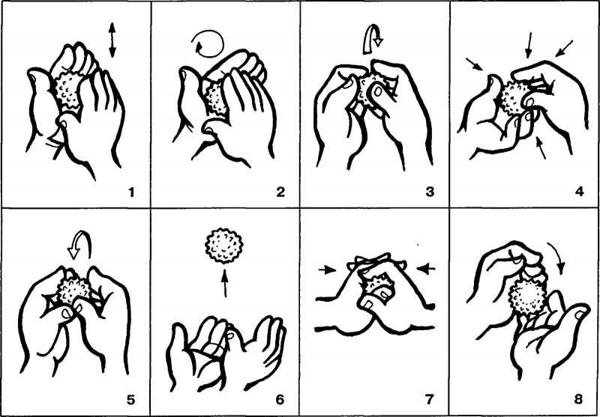
Длительность
С профилактической целью возможно проведение самомассажа ежедневно или 1-2 раза в неделю. Длительность каждого занятия составляет от 15 до 20 минут.

Slide 7
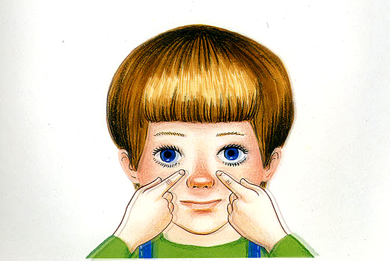
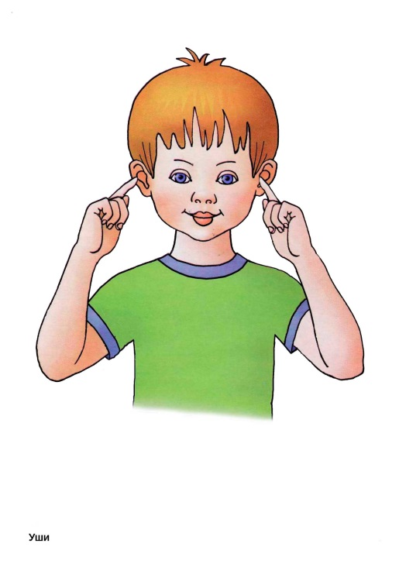
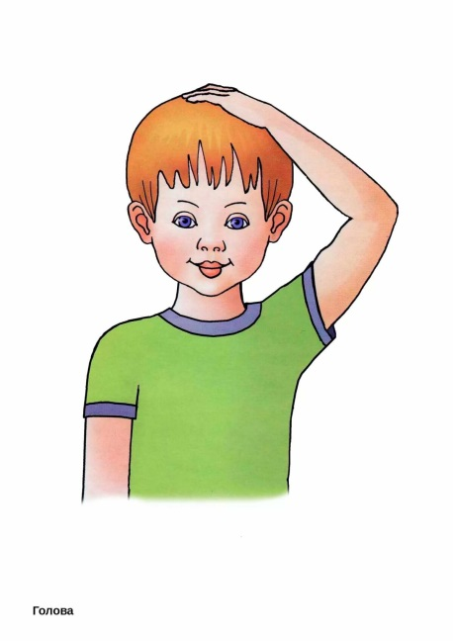
Проводя массаж определенных частей тела используются поглаживание, разминание, растирание, легкие постукивания.
Особенно эффективными являются упражнения, когда
ребенок «разговаривает» со своим телом, делает ему комплименты: «Мои любимые ручки», «Какой чудесный носик» и т.д

Slide 8
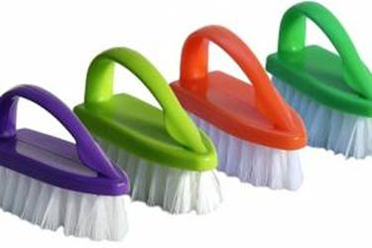
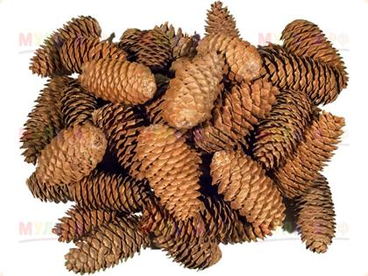
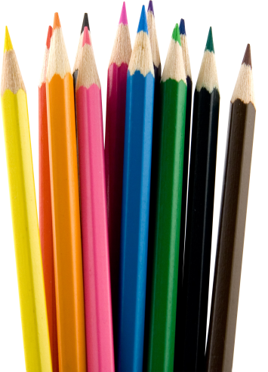
Нетрадиционные предметы для самомассажа
-прищепки;
-бигуди;
-шишки, каштаны, желуди;
-расчески;
-губки;
-карандаши;
-пробки;
-зубные щетки;
-пуговицы и т.д.

Slide 9
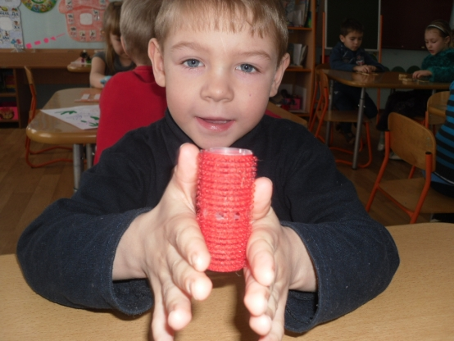
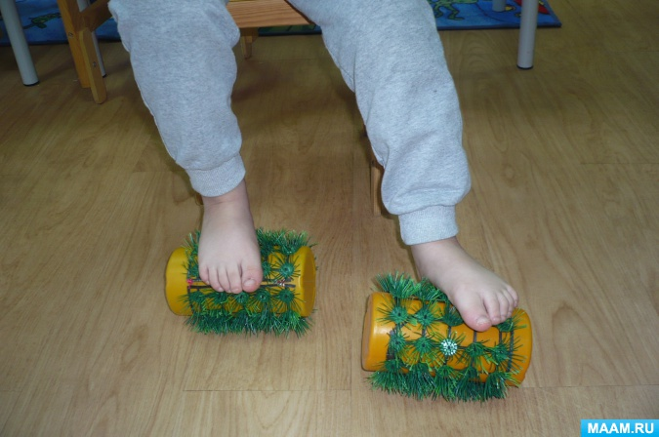
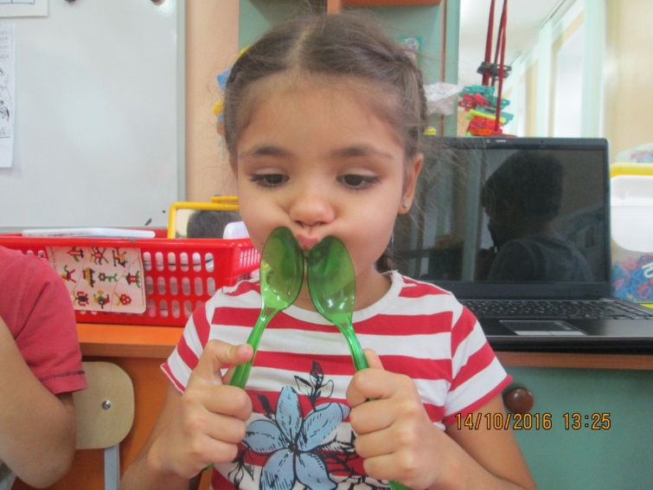
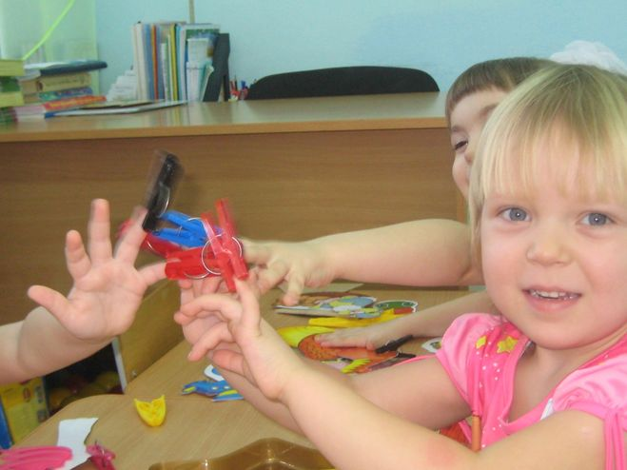
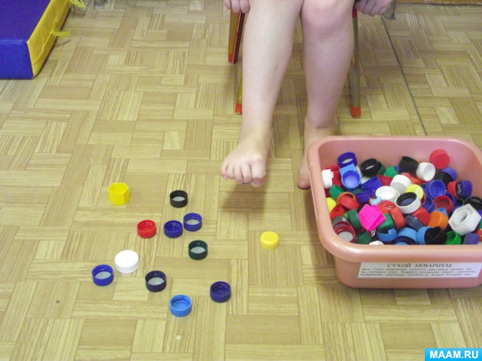

Slide 10
Непременным условием является постоянное наблюдение за самочувствием и индивидуальной реакцией детей. Все упражнения должны выполняться на фоне позитивных ответных реакций ребенка. Игровой самомассаж может быть использован в индивидуальной работе виде отдельного 5-минутного занятия ежедневно, как часть занятия по познавательному развитию в виде динамической паузы, а также в режимных моментах и самостоятельной деятельности детей. При проведении массажа рекомендуется обучать детей не надавливать с силой на указанные точки, а массировать их мягкими движениями пальцев. Перед проведением занятия педагогу следует попробовать выполнить все упражнения самому. В этом случае дети легко их исполнят по показу. Очень большое значение для сохранения внимания и интереса детей имеет подбор музыкального сопровождения, а также интонационное разнообразие речи педагога. Нужно суметь и музыкой, и речью, и мимикой создать сказочную, волшебную атмосферу. И вы сами убедитесь, увидите, каким восторгом загорятся глаза ваших воспитанников.

Slide 11
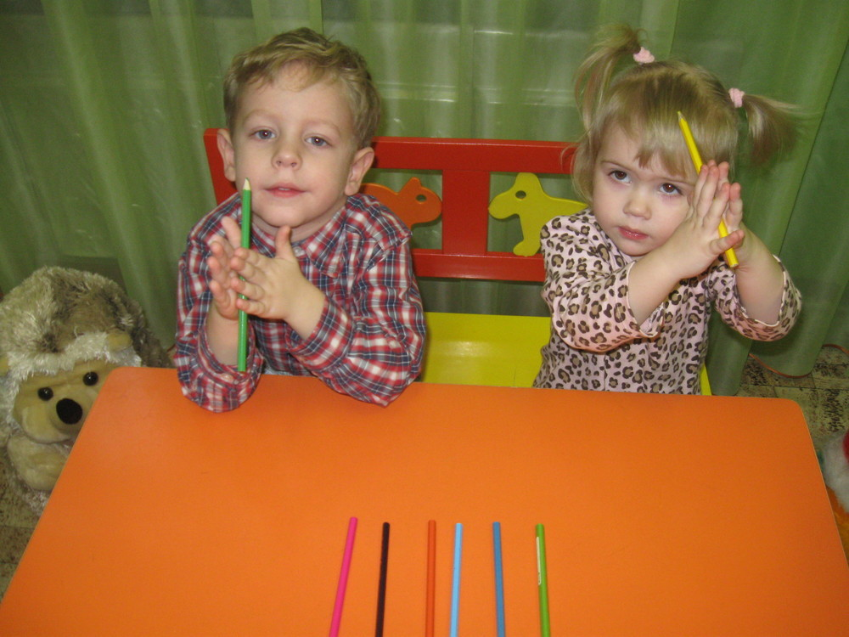
Спасибо за внимание!

